Slide 1
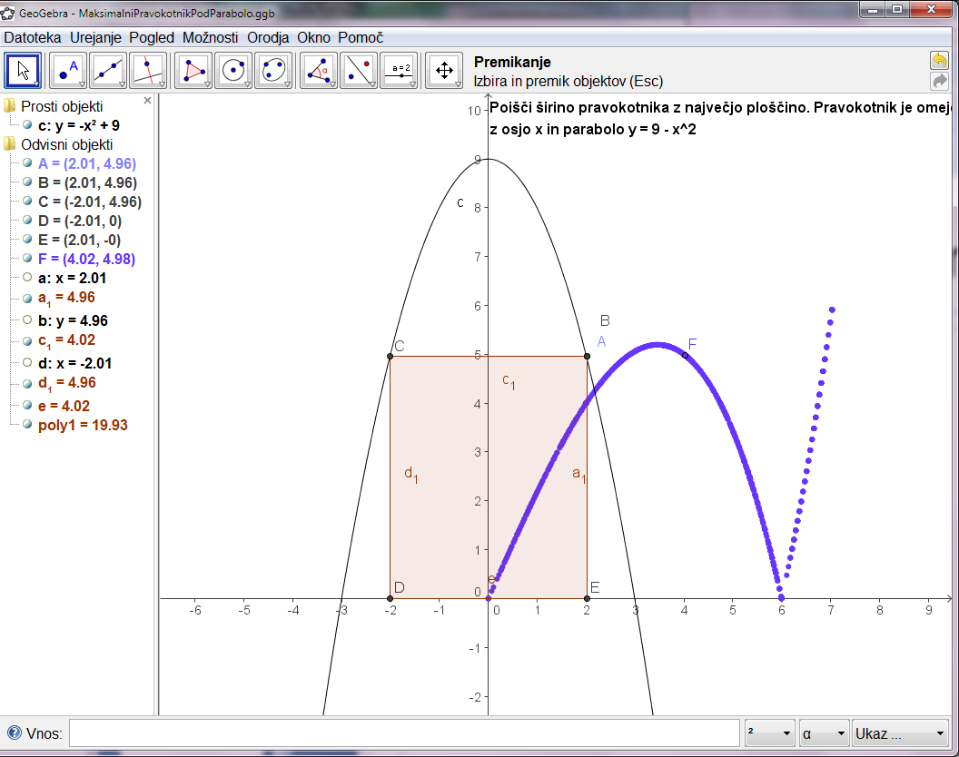
Zgled
Dana je parabola y = 9 – x²
Radi bi prikazali, kako se spreminja ploščina pravokotnika, ki ima rob na koordinatni osi x in maksimalno višino znotraj parabole.

Slide 2
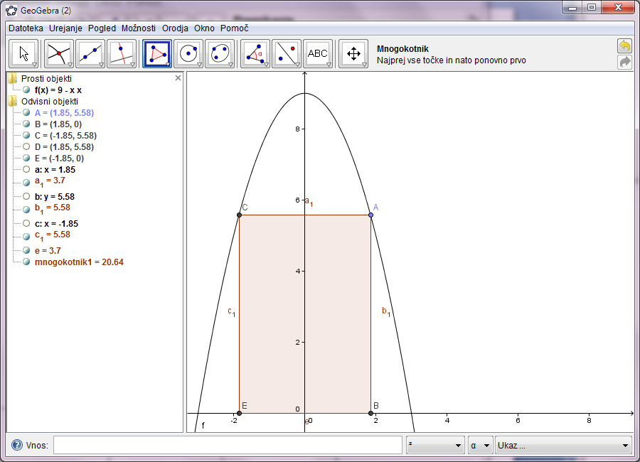
Konstrukcija pravokotnika
Parabola
Točka na paraboli
Pravokotnica skozi točko na x-os
Pravokotnica na to pravokotnico
Presečišča
Pravokotnica
Presečišča
Mnogokotnik
Skrijemo pomožne črte

Slide 3
Ploščina
Ploščina je že vrednost mnogokotnika!
Prikaz z orodjem Text
S spreminjanjem A se spreminja pravokotnik in s tem njegova ploščina
Kako prikazati?
Prikažimo točko, katere x-koordinata je dolžina stranice in y koordinata vrednost ploščine (/3, da bo na zaslonu)
T = (a_1,mnogokotnik1/3)

Slide 4
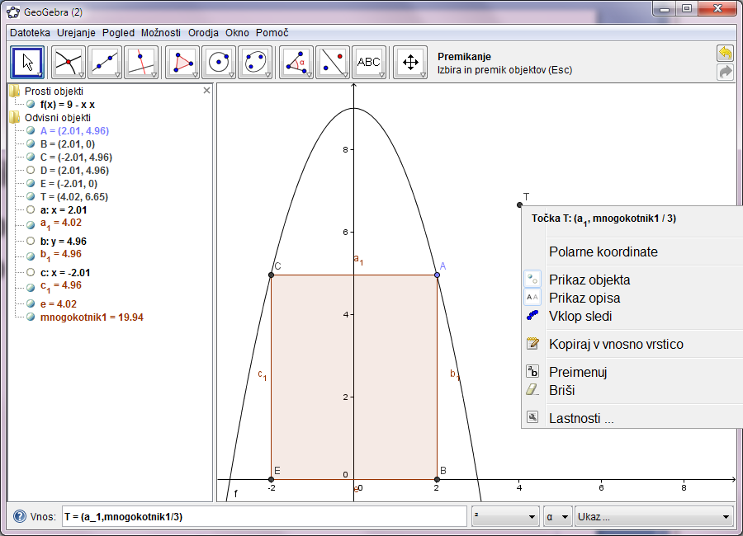
Premikanje točke
S premikanjem A se spreminja lega T
Točke pri premikanju lahko za sabo puščajo sled:

Slide 5
Maksimalna vrednost
CTRL-F

Slide 6
Premikanje točke A z drsnikom
A naj bo točka na "pozitivnem" delu parabole
Radi bi jo premikali z drsnikom e
Drsnik e gre torej od 0 do presečišča parabole z osjo x (to naj bo F) / 0, x(F) /
A = (e, -e^2+9)
Vključitev animacije na e

